Slide 1
Wer nicht hüpft ist Offenbacher! Größere Sprünge in der Evidenzakkumulation sind mit höherer Intelligenz assoziiert.

Slide 2
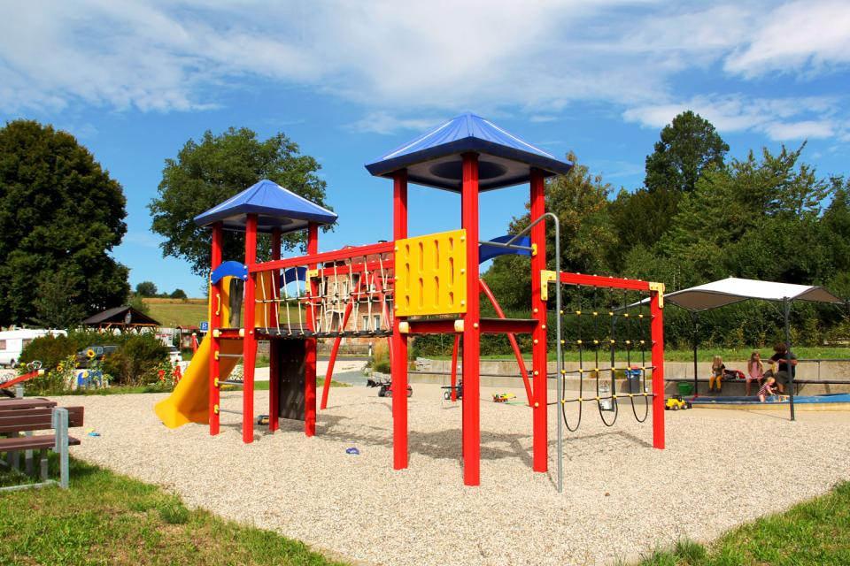
Was wir heute machen

Slide 3
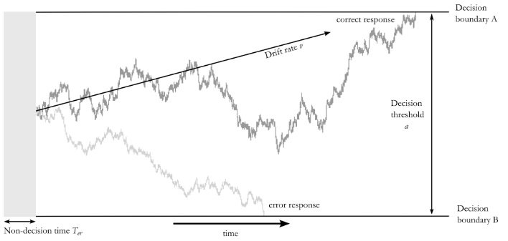
Drift Diffusions Modell (DDM)
aus Schiffler et al. (2017)

Slide 4
Zusammenhänge mit Intelligenz
Korrelationen der Parameter

Slide 5
Mentale Geschwindigkeit und Intelligenz
Durchweg positive Zusammenhänge von Geschwindigkeit und Intelligenz (Sheppard & Vernon, 2008).
Zusammenhänge g und mittleren RTs ( und Varianzen der RTs (Doebler & Scheffler, 2016; Jensen, 2006)
Zusammenhänge von g und EKP-Latenzen (Schubert et al., 2017)
Zusammenhänge von g und Drift-Rate (Lerche et al. 2020)
-> Sowohl Geschwindigkeit als auch Variabilität der Geschwindigkeit mit Intelligenz assoziiert.
Notes:
RT ~ -0.2 Schneller und weniger Variabilität ist besser
EKPs ~ 80% Varianzaufklären, Schnellere höhere kognitive Prozesse besser
Drift Raten ~ 0.5 Korrelationen

Slide 6
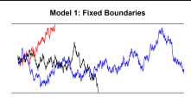
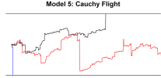
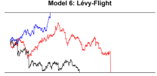
Levy-Flight Modell

Slide 7
Was ist alpha?
Quantifiziert die Stabilität im Prozess der Evidenzakkumulation
Hohes Alpha -> Wenige Sprünge
Niedriges Alpha -> Viele Sprünge
-> Aber was bedeutet das? Und sind mehr Sprünge gut oder schlecht?

Slide 8
Hypothesen zu Alpha
Sprünge sind unsystematisch, sollten in einer Aufgabe vermieden werden (inefficient jumping hypothesis)
-> Intelligentere Personen sollten größere Stabilität haben
In einfachen Aufgaben ist eine gleichmäßige Sammlung an Informationen suboptimal. Es ist besser sich von Informationen schnell beeinflussen zu lassen (efficient jumping hypothesis)
-> Intelligentere Personen sollte kleine Stabilität haben

Slide 9
Datengrundlage
Schubert et al. (2017):
Drei Aufgaben (ECTs):
Hick Task (0 Bit, 1 Bit, 2 Bit)
Sternberg Task (1, 3, 5 Stimuli)
Posner Task (Name Identity, Physical Identity)
Intelligenz
APM
BIS
Notes:
Hick Task 100 per Condition
Sternberg: 100 per Condition
Posner: 300 per Condition

Slide 10
Methode
Parametrisierung der Modellparameter des Levy-Flight Modells
a, v, t0, z = 0.5, alpha, st0
Strukturgleichungsmodell um latenten Faktor von alpha zu bilden.
Korrelation mit g

Slide 11
Bayes Flow

Slide 12
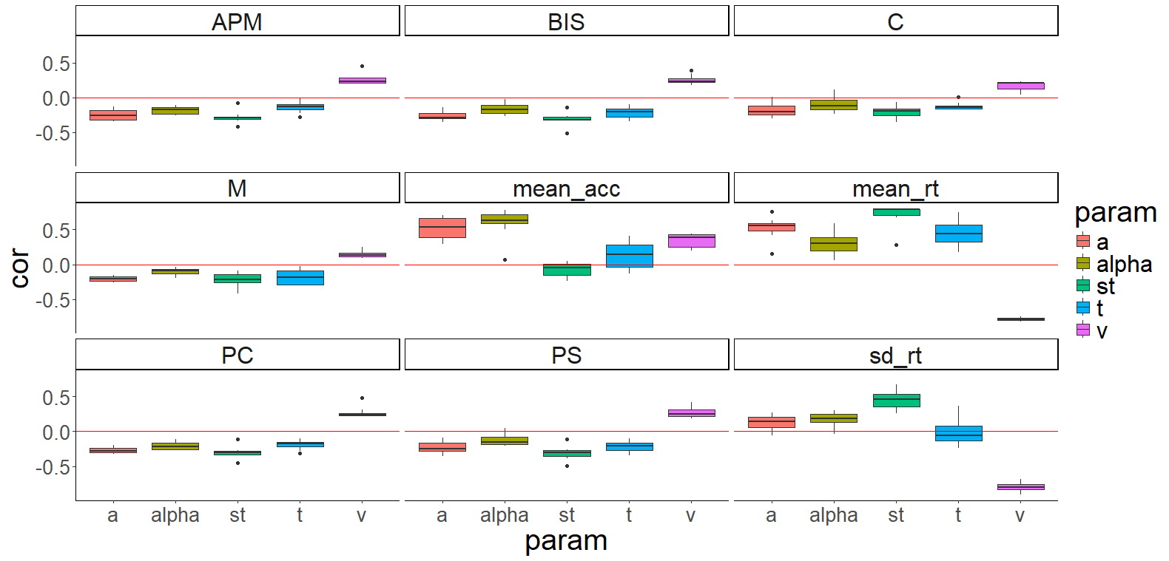
Ergebnisse

Slide 13
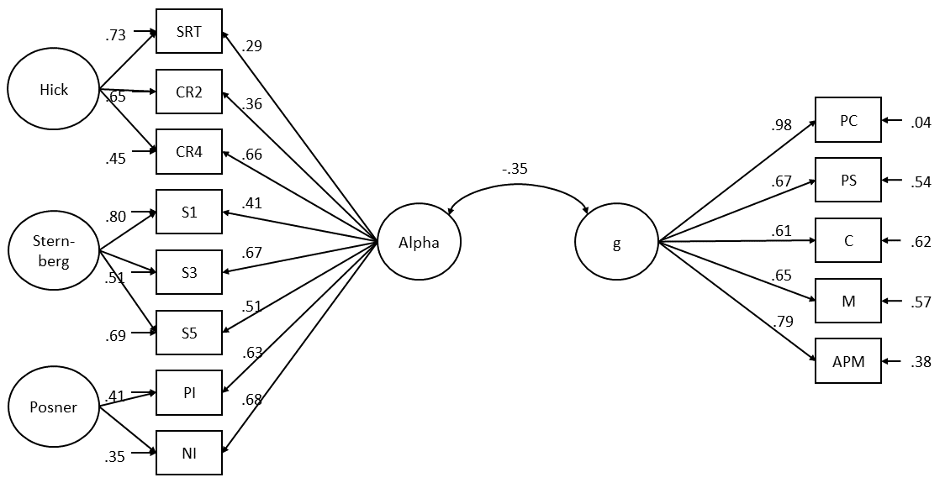
Ergebnisse
$χ2$(74) = 133.39, p < .0001, CFI = 0.90, RMSEA = 0.08

Slide 14
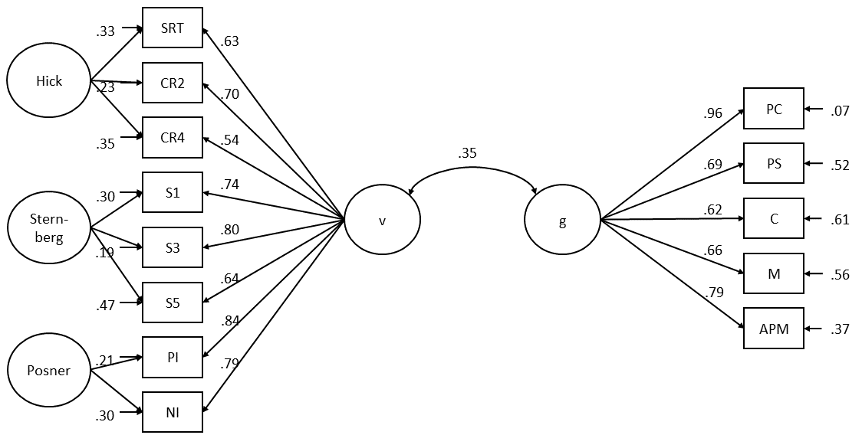
Ergebnisse
$χ2$(74) = 173.59, p < .0001, CFI = 0.90, RMSEA = 0.10

Slide 15
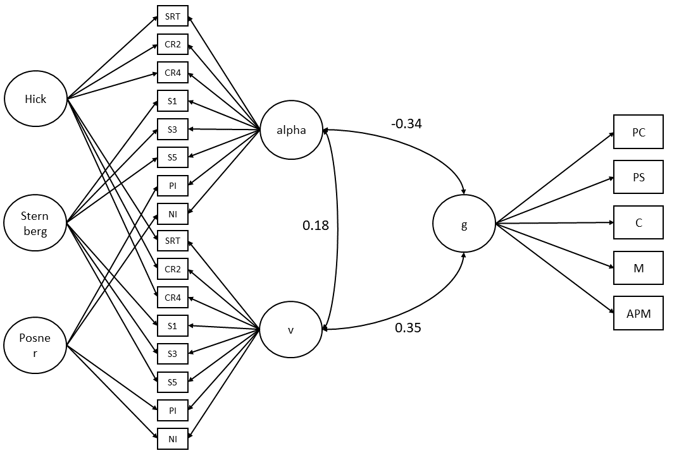
Ergebnisse
$χ2$(201) = 413.64, p < .0001, CFI = 0.85, RMSEA = 0.09

Slide 16
Was bedeutet das?
Alpha negative korreliert -> weniger stabil…
Alpha und v kaum korreliert
Alpha genau so stark korreliert wie v
Kann Alpha Variabilität modellieren?

Slide 17
Limitationen
Aber: model fit…
Richtung bleibt aber klar
Mal schauen, wie das in schwierigen Aufgaben aussieht

Slide 18
Referenzen

Slide 19
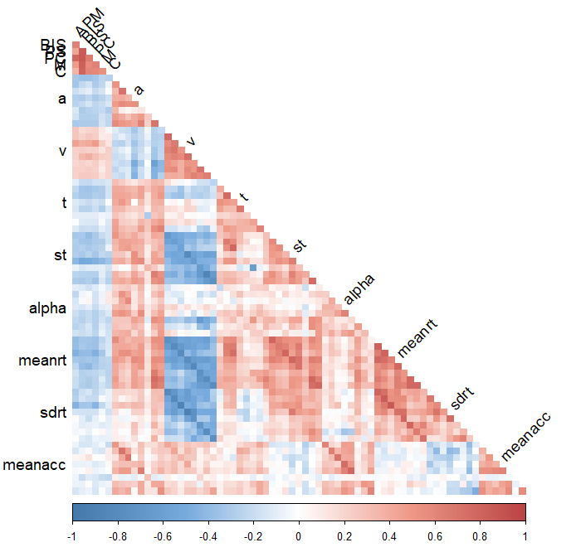
Korrelationsmatrix

Slide 20
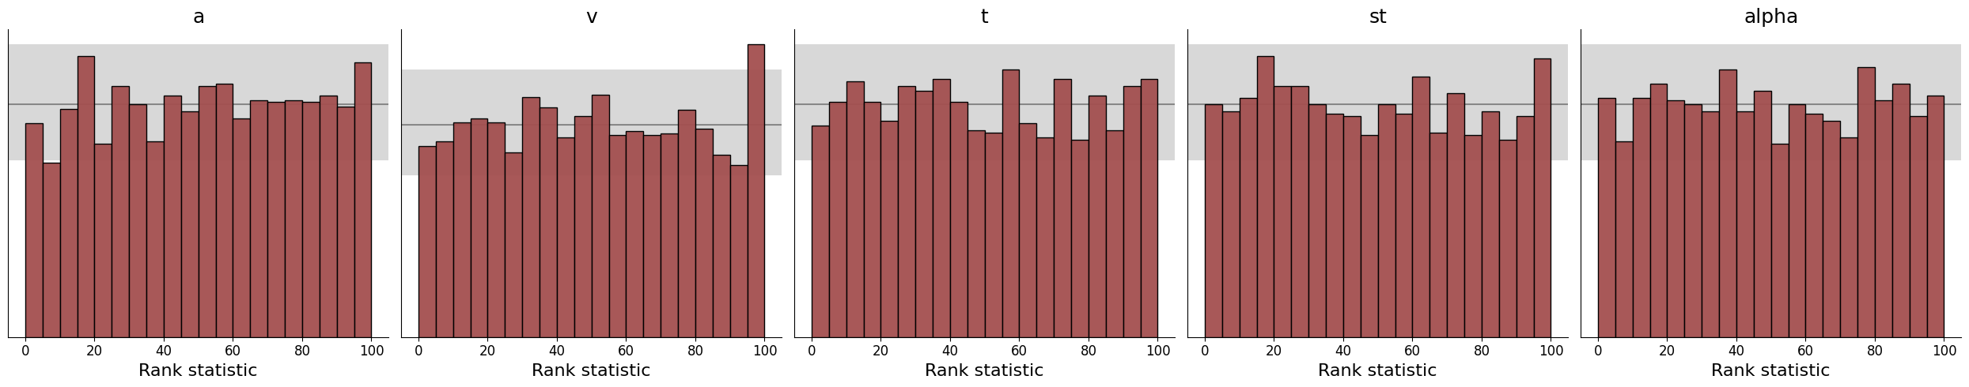
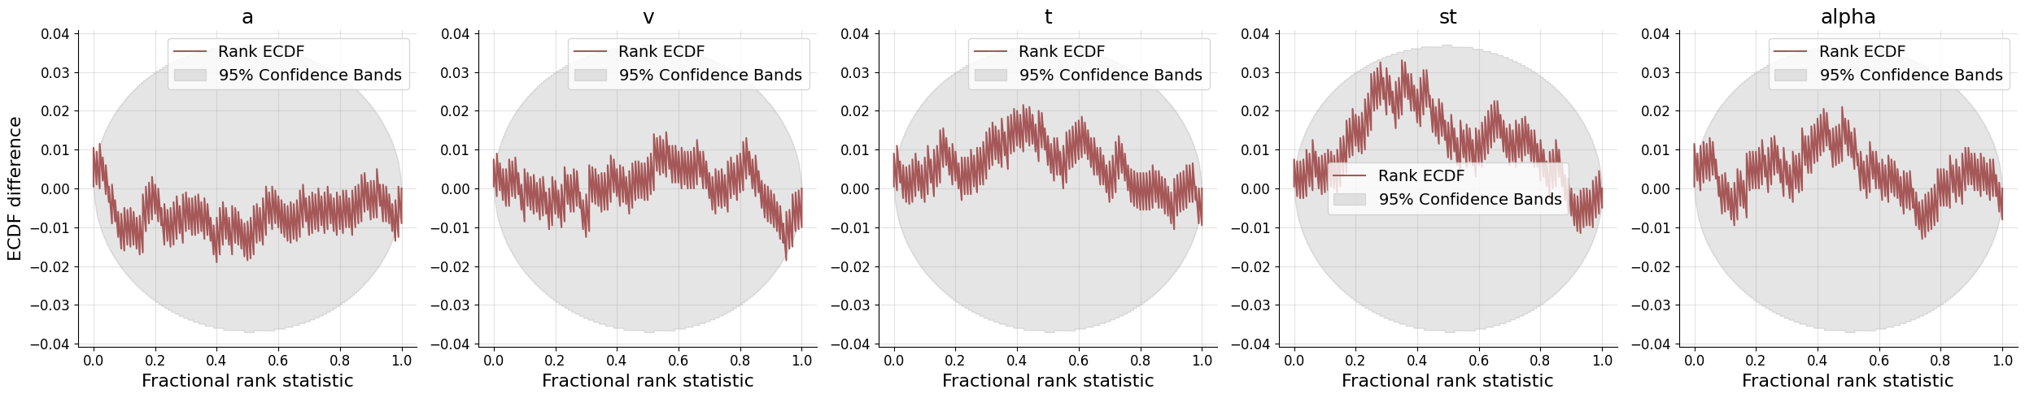
Model Checks: Bias

Slide 21
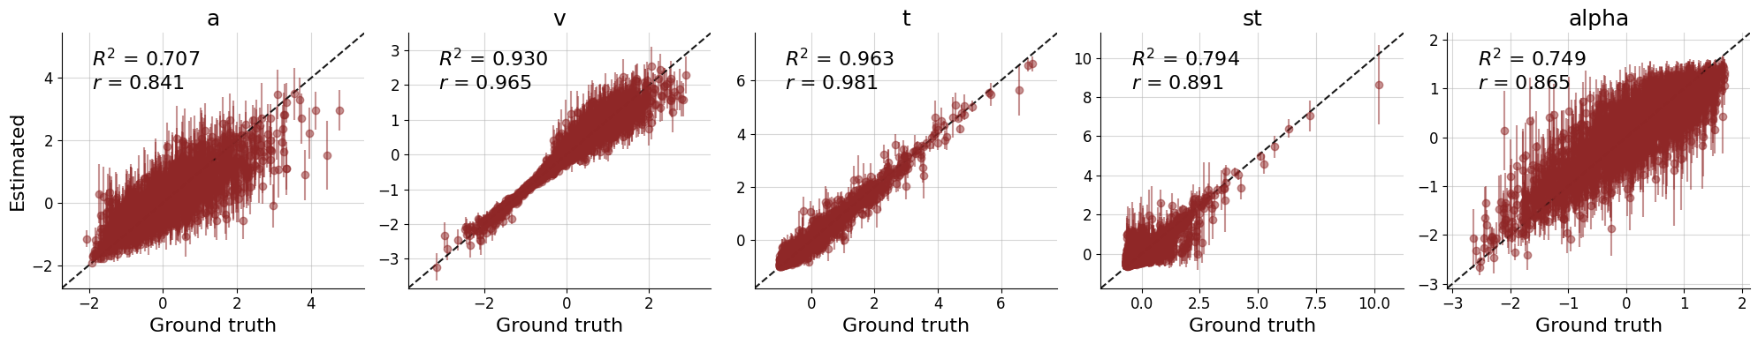
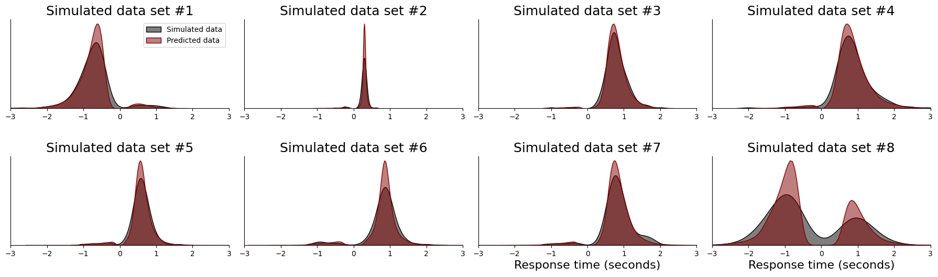
Model Checks: Faithfulness

Slide 22
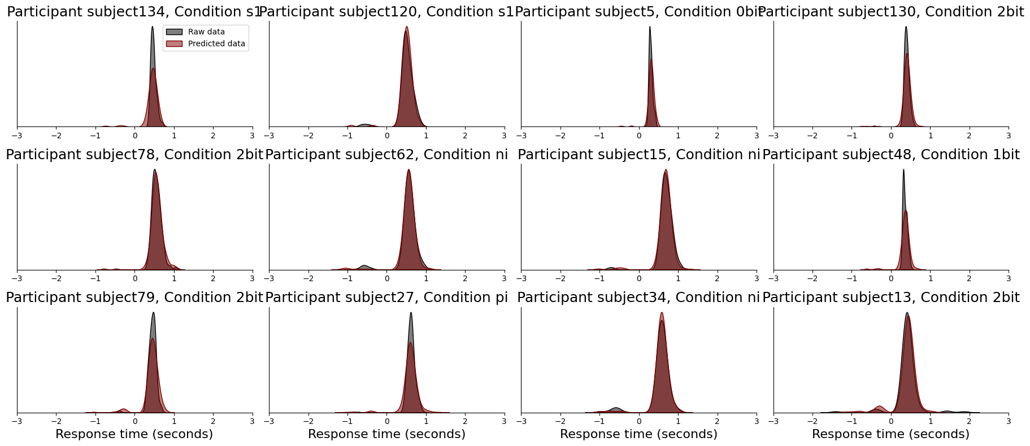
Model Checks: Posterior predictive checks

